Slide 1
SAE-GW
周浩恩
2019.4.3

Slide 2
内容
SAE-GW 功能
配置及演示
Debug
交互网元

Slide 3
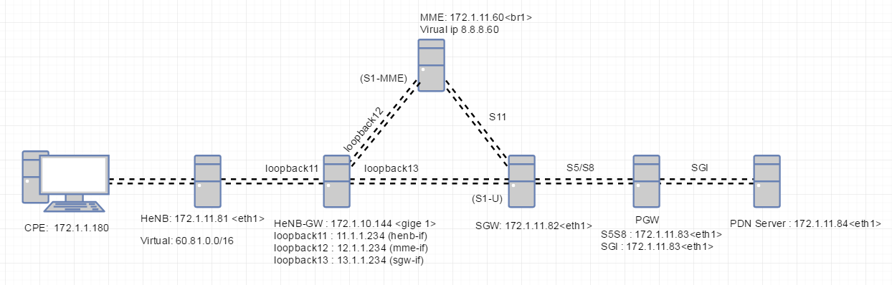
SeGW 功能
SAE-GW 功能
SAE-GW 是S-GW和P-GW的合设情况，S-GW主要负责数据转发，P-GW主要负责计费策略的安装，专有承载的创建、删除、修改。P-GW还有对下行数据包进行过滤，使对应的数据包通过相应的承载进行转发。

Slide 4
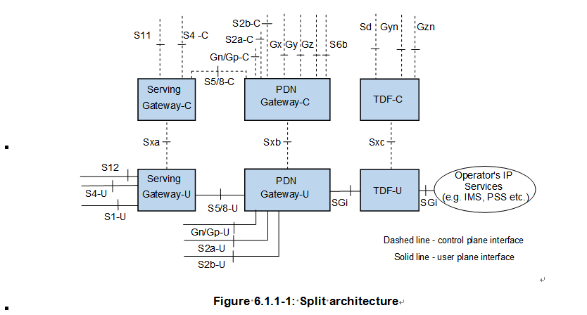
SAE-GW C/U分离
目前SAE-GW采用的架构是C/U分离，也就是SAEGW-C 部署在一台NFV上，SAEGW-U部署在另一台NFV上。

Slide 5
SAE-GW配置
SGW-C 基本配置
SGW-C 只需要配置接口就能使UE上线，其中包括GTPC S11接口，GTPCS5S8接口，还有与SGW-U连接的PFCP接口。
lte-service sgw-c
disconnect rate 1000
pfcp
interface name trunk 1 vlan 4020
pfcp-profile pfcp
exit
partition 1
access
interface name trunk 1 vlan 4000
gtpc-profile s4s11
exit
core
interface name trunk 1 vlan 4010
gtpc-profile s5s8
exit
exit

Slide 6
SAE-GW配置
PGW-C 基本配置
PGW-C需要配置APN,IP pool , GTPC和PFCP接口，UE带上来的APN要在P-GW上有配置，否则无法上线。
lte-service pgw-c
apn internet
ip pool name vEPC-pool
pdn-type ipv4v6
ip allocate-method poolmgr
gtpc
interface name loopback 5
exit
pfcp
interface name loopback 2
exit
exit

Slide 7
SAE-GW配置
PGW-U配置
PGW-U需要配置IP pool,用作于跑数据的GTPU接口，PFCP接口和peer ip地址，指的地址是在PGW-C上配置的PFCP地址。
user-plane-service pgw-u
ip pool vEPC-pool type ipv4 10.8.0.0/16 public index 1
ip pool vEPC-pool type ipv6 1998::1/46 public index 2
access
interface name loopback 5
exit
pfcp
interface name loopback 2
peer ip-addr 10.2.20.107
pfcp-profile sxb
exit
exit

Slide 8
SAE-GW配置
SGW-U配置
SGW-U也是只需要配置接口,PFCP peer 地址是SGW-C上配置的接口地址。注意：接口不能使用同一个接口。
user-plane-service sgw-u
access
interface name xgige 0/0
exit
core
interface name loopback 4
exit
pfcp
interface name loopback 1
peer ip-addr 10.1.20.107
exit
exit

Slide 9

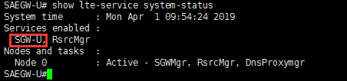
SAE-GW配置
验证SAEGW-C服务
可以通过一下cli去验证服务是否起来
show lte-service system-status
验证SAEGW-U服务
可以通过一下cli去验证服务是否起来，目前只有SGW-U会显示
show lte-service system-status

Slide 10
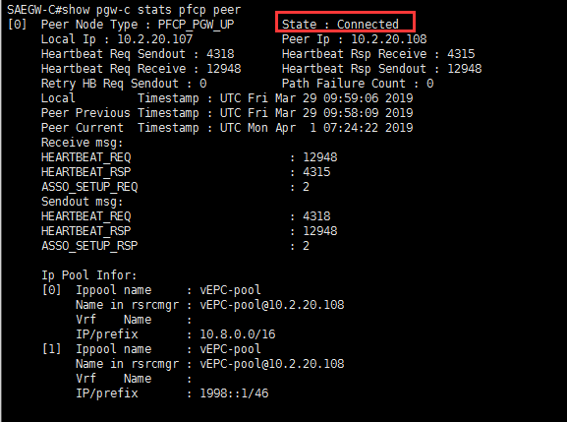
SAE-GW 配置
查看SAEGW-C与SAEGW-U的状态
确保SAEGW-C和SAEGW-U的PFCP连接的状态处于connected
show sgw-c stats pfcp peer
show pgw-c stats pfcp peer

Slide 11
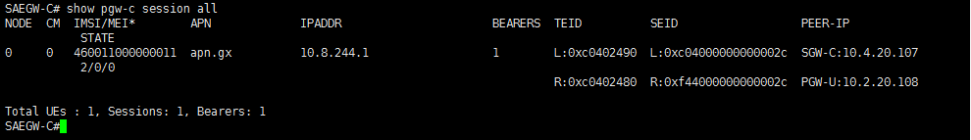
SAE-GW 查看用户信息
查看UE信息
当UE上线成功后，可以在SAEGW-C上查看到对应信息，可以使用以下cli
show sgw-c session partition 1
show pgw-c session all
show pgw-c session all qos

Slide 12
SAE-GW 查看用户信息
查看SAEGW-U上用户信息
使用以下CLI去查看SAEGW-U上的UE信息
show pgw-u session all
show sgw-u session all
show sgw-u session all counter
show pgw-u session all counter
注意：可以使用cli直接查看数据是否已经到达SGW-U或者PGW-U，如果PGW-U丢弃了上行数据包，那么说明数据包的吞吐率比QoS的大或者数据包走错承载。
确保与SGW-U S1-U对接的eNB或者HeNBGW的S1-U接口路由互通。PDN server需要配置路由下一跳回来到P-GW Sgi接口。

Slide 13
问题排查
上线失败
1）消息
查看MME是否已经发送Create session request到SGW上.如果有发送过来，首先要确定消息发到了哪个接口上，然后哪个网元回复的Create session responds.那么就需要查看Create session responds 消息回去的cause.下面的统计可以看到具体的消息到达了哪个接口以及网元：
SAEGW-C#show sgw-c stats s4s11-msg
SAEGW-C#show sgw-c stats pfcp msg
SAEGW-C#show sgw-c stats s5s8-msg
SAEGW-C#show pgw-c stats gtp
SAEGW-C#show pgw-c stats pfcp msg
SAEGW-C#show sgw-c stats cause-code s4s11 sent
SAEGW-C#show pgw-c stats cause-code sent
总的来说，还是使用wireshark抓取码流快速

Slide 14
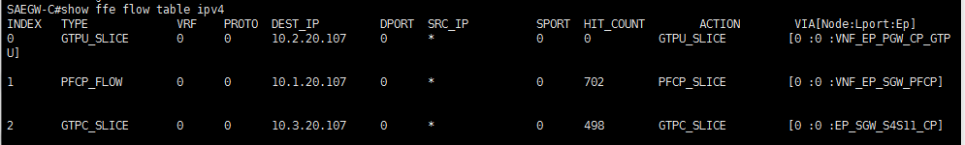
问题排查
2）进程
SAEGW-C 需要配置connmgr,安装完CASA-MOBILE后conf文件里面都会自动启connmgr,进程内存一般都要给到8192.
SAEGW-U 需要手动配置trmgr,往virtcasa.conf 或者cpu.conf里面配置加进程，内存8192.一般都会在cpu.conf里加。
<task name="trmgr" instances="1" mem="8192"/>
3）接口
查看配置的接口在FFE flow是否已经启用。
show ffe flow table ipv4/ipv6

Slide 15
问题排查
常见错误原因：
1）System failure
如果是消息还没发到P-GW上，而是在S-GW上直接回复了MME这个原因值，是由于SGW-C没有找到对应的SGW-U面，那就需要查看SGW-C发送的PFCP消息是否已经到达SGW-U上并且有了回复。
如果是原因值是P-GW回复的，那么就需要检查PGW-C上配置的APN，是否启用了diameter gx，然后PCRF这边还没有起起来。
2）Missing or unknown APN
这个原因值是PGW-C上没有配置对应的APN，检查Create session request 带过来的APN是否在PGW-C上已经配置，PGW-C只检查APN-NI。
3）All dynamic addresses are occupied
APN里没有配置ip pool name ，或者配置不正确，与PGW-U面配置的不匹配。UE请求的IP地址类型与配置的ip pool类型不匹配，或者分配完了。可以使用cli查看
SAEGW-C#show pgw-c pool all

Slide 16
SAE-GW功能配置
创建专有承载
SAEGW-C上可以配置静态PCC rulebase在UE上线完成后马上创建专有承载或者更新默认承载,但是不能对专有承载删除，或者上线较久后进行创建，只能通过交互的PCRF网元进行触发。请提前配置好qos-action forward-action等参数。
例如：
pcc-rulebase pcc-rulebase3
pcc-rule pcc7 priority 7 sdf-filter icmp forwarding-action forward-action1 qos-action qos-action7 reporting-action report-action1
pcc-rule pcc8 priority 8 sdf-filter icmp forwarding-action forward-action1 qos-action qos-action8 reporting-action report-action1
apn internet
ip pool name vEPC-pool
pdn-type ipv4v6
apn-rulebase pcc-rulebase3
注意：配置好了的pcc-rulebase 记得要绑定到对应apn上面, 否则是不生效的。而且如果apn配置diameter gx，那么pcc-rulebase也是会不生效

Slide 17
SAE-GW交互网元
交互网元
SAEGW-C可以与离线计费系统（OFCS），在线计费系统（OCS），策略控制规则功能（PCRF）进行交互，常用的是与PCRF进行交互，PCRF可以触发SAEGW-C进行专有承载的创建，删除，修改等.与这些网元进行交互需要配置diameter-endpoint 以及相应的服务。并且绑定到对应的APN下，当配置PCRF的时候，UE的IMSI必须在PCRF上配置有，否则是会拒绝UE上线。
diameter-endpoint ixia-gx
origin host gz.pgw realm casa.com xgige 0/0
peer host ixia.pcrf realm asac.com ipv4 172.2.88.174 tcp
route-entry default peer host ixia.pcrf weight 50
exit
gx-service pgw-gx
diameter-endpoint ixia-gx
destination realm asac.com host pcrf.ixia
time-out fault-handling 1
exit
apn apn.gx
ip pool name vEPC-pool
diameter-app gx-service pgw-gx

Slide 18
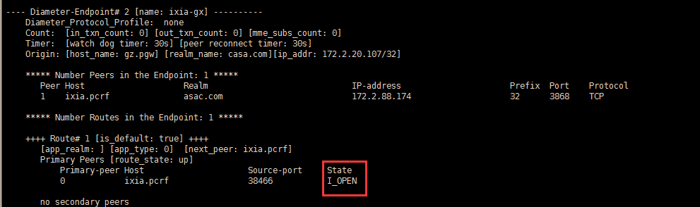
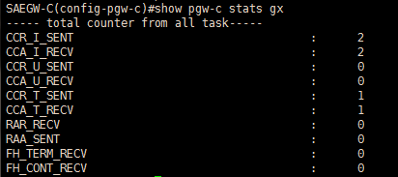
SAE-GW交互网元
验证连接到PCRF
1）首先检查diameter-endpoint是否已经处于I_OPEN状态
2）UE 上线时候可以查看PCRF消息统计,正常上线需要发送CCR-I 以及收到CCA-I
show pgw-c stats gx

Slide 19
Thank you

